Slide 1


Innovations agro-écologiques
en production fruitière
Systèmes de culture innovants
Christian LAVIGNE
Christian LAVIGNE

Slide 2
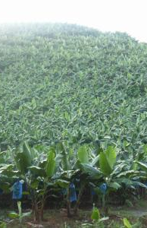
Quelle est la situation des cultures fruitières aux Antilles ?
Une densité de population importante et une SAU qui diminue
Une agriculture productiviste (monocultures) qui a débouché sur une pollution chimique de certaines zones agricoles
Une production agricole diversifiée trop faible pour satisfaire le marché local

Slide 3
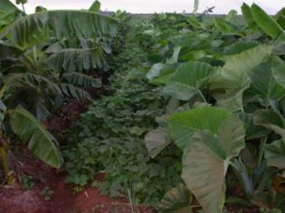
Réponses de l’agro-écologie
Concevoir des systèmes de culture
  Respectueux de l’environnement et rentables financièrement
  En rupture avec les systèmes principalement monoculturaux du passé
  Répondant aux exigences actuelles des marchés locaux, puis nationaux et internationaux
  Basés sur les espèces traditionnelles et favorisant la biodiversité

Slide 4
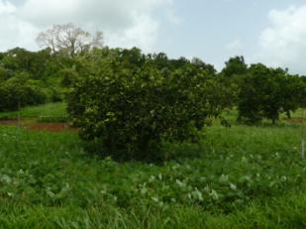
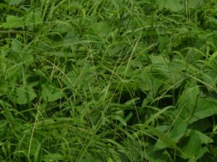
Nos axes de recherche
Cultures pérennes
Concevoir des systèmes de culture innovants et durables
  Utilisant la biodiversité locale et introduite
  Performants aux niveaux agronomique, économique et environnemental
Protéger les cultures sans utiliser de pesticides
  Ravageurs
  Maladies
  Adventices
Problème majeur aux Antilles sur vergers

Slide 5
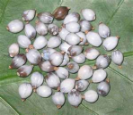
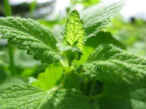
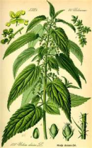
Vous avez dit : mauvaises herbes ?
Plantes indésirables, de la mauvaise espèce, au mauvais moment, au mauvais endroit, « une plante dont on n'a pas encore trouvé les vertus » (R.W. Emerson)
Mais elles peuvent servir de ressource trophique à la faune, abriter des auxiliaires des cultures, mettre l’azote de l’atmosphère à la disposition des autres espèces…
On préférera utiliser le terme de
flore adventice

Slide 6
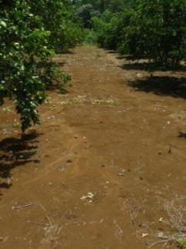
Plantes de couverture en vergers
Le système de vergers sur sol nu a maintenant quasiment disparu des pratiques
Le sol doit être maintenu enherbé pour :
  réduire l’érosion
  faciliter le drainage
Mais l’enherbement naturel est difficile à gérer
(la plante la plus agressive détermine la fréquence des opérations de contrôle)
Etablissement d’un enherbement choisi

Slide 7
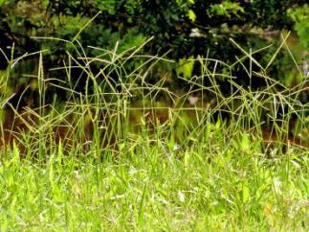
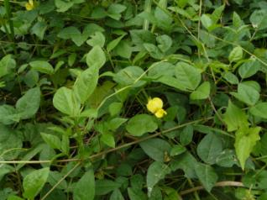
Plantes de couverture en vergers
Expérimentation sur deux familles principales :
les Poacées (graminées) les Fabacées (légumineuses)
Objectif :
Réduire le nombre d’opérations de fauchage par an
(2 ou 3 au lieu de 8 à 10)

Slide 8
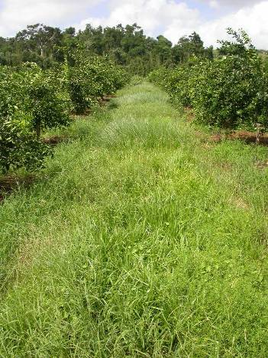
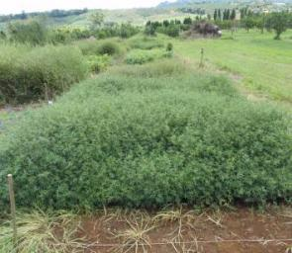
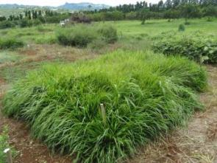
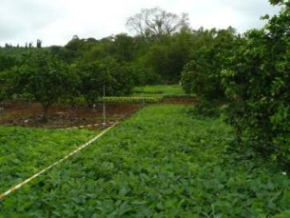
Plantes de couverture en vergers
Nécessité de disposer d’un enherbement :
couvrant
robuste
pérenne

Slide 9
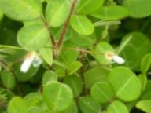
Les plantes de couverture doivent répondre à de multiples exigences
capacité à couvrir le sol
capacité à contrôler
les adventices
compétition minimale pour l’eau et les éléments minéraux
attention aux plantes potentiellement invasives
disponibilité commerciale
compatibilité technique (pérennité, résistance au piétinement et au roulage)
statut d’hôte
des bioagresseurs et des auxiliaires

Slide 10
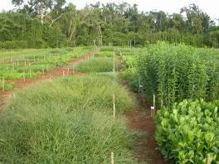
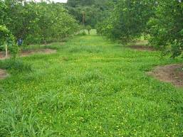
Utiliser des plantes de services
Sélection d’espèces
A partir de leurs caractéristiques
→ Pour répondre à un cahier des charges établi pour chaque culture
Plantes de couverture contre les adventices (réduction des herbicides)

Slide 11
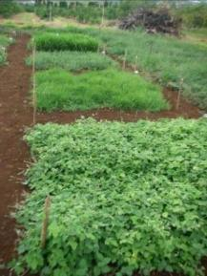
Les plantes de couverture en verger
Evaluation de 24 espèces (graminées et légumineuses)
Etude des caractéristiques intrinsèques de chaque espèce :
vitesse de recouvrement
biomasse aérienne
hauteur du couvert
biomasse racinaire
profondeur d’enracinement
capacité de repousse après fauchage

Slide 12
Biomasse sèche aérienne produite

Slide 13
Hauteur du couvert
Hauteur maximale admissible

Slide 14
Capacité de repousse après fauchage
espèces éliminées

Slide 15
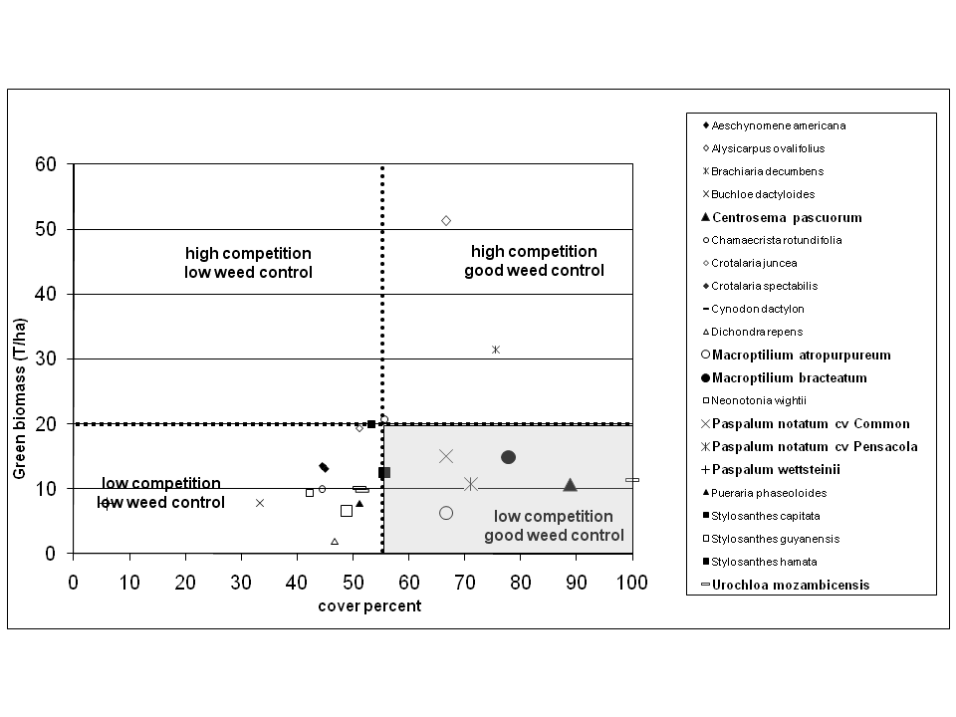
Biomasse et recouvrement du sol
7 espèces retenues pour le prototypage
Mais aucune espèce ne répond parfaitement aux exigences → mélange d’espèces dans la strate herbacée
Lesueur-Jannoyer et al., 2011

Slide 16
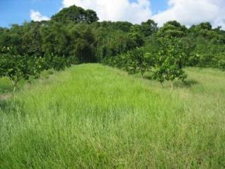
Plantes de couverture en vergers
Les espèces fourragères disponibles dans le commerce ne sont pas adaptées à nos exigences
L’utilisation d’espèces indigènes pose la question de la
disponibilité des semences ou de l’établissement de la strate herbacée par bouturage

Slide 17
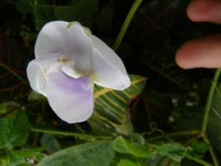


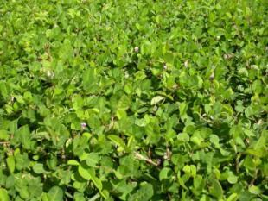
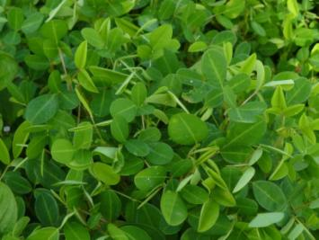
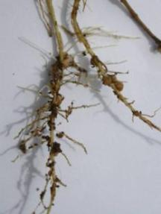

Desmodium barbatum (L.) Benth.
Fabaceae (Légumineuses)
Plante vivace
Très bonne vitesse de recouvrement du sol
Pionnier sur sols pauvres
Nodules racinaires abondants et actifs
Faible production de semences

Slide 18
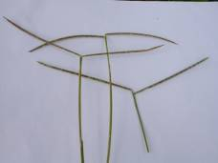
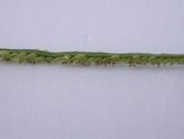
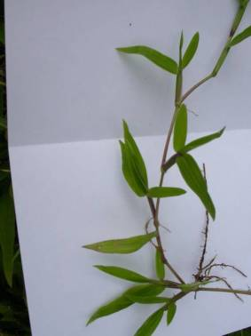
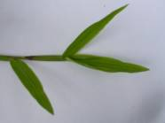
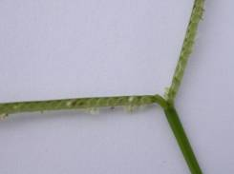
Paspalum conjugatum Berg.
Poaceae (graminées)
Zèb gazon
graminée traçante, hauteur faible, enracinement profond

Slide 19
Conception et évaluation de systèmes de culture innovants
La culture pérenne peut être associée à une culture à cycle court qui occupe l’espace disponible (culture maraîchère)
Une association avec des animaux est également envisageable :
Les animaux ne doivent pas gêner la culture principale
Notion d’ «association judicieuse »
  cocotiers adultes / bovins
  annones / moutons
  taros / moutons
  goyaviers / volailles
Meilleure valorisation de l’espace ( productivité)

Slide 20
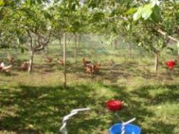
Contrôle de l’enherbement par une pâture d’animaux
Systèmes intégrés : verger / plantes de couverture / animaux
Annonacées / Strate herbacée composite / moutons
(collaboration SECI et UNICA Cuba)
Goyaviers / strate herbacée composite / volailles
(collaboration FREDON)

Slide 21
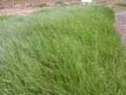
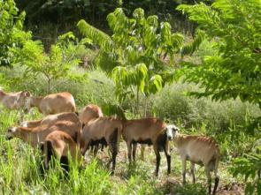
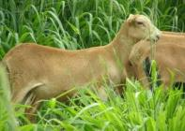
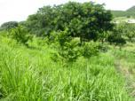
Evaluation d’un système de culture associant arboriculture et élevage
PLANTE DE COUVERTURE
Contrôle des adventices
Réduction de l’érosion
Apport de matière organique
Compétition hydrique et minérale
Pâturage
Apport de matière organique
Compaction du sol
Ombrage
Matière organique
Tassement du sol
VERGER (ANNONACEES)
MOUTON
(race OVIN MARTINIK)
Apport d’ombrage
Apport de matière organique
Compaction du sol

Slide 22
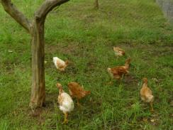
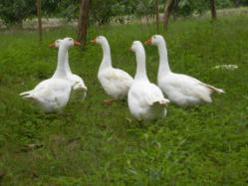
Evaluation d’un système de culture associant arboriculture et élevage
Association goyaviers / volailles
Services attendus
contrôle des adventices et réduction des coûts de désherbage
amélioration de l’état sanitaire du verger
apport de matière organique
augmentation du revenu par unité de surface (viande, œufs)
Contraintes
sélection des espèces adventices par les animaux
protection des animaux contre les prédateurs

Slide 23
Conception et évaluation de prototypes
de systèmes de culture durables
adaptés aux différentes conditions pédoclimatiques, techniques et économiques des Antilles (diagnostics, enquêtes, typologies des exploitations)
en partenariat avec les professionnels (visites des expérimentations)
optimisant les fonctions agro-écologiques pour limiter ou supprimer les intrants chimiques

Slide 24
Fonctions agro-écologiques recherchées pour les prototypes
régulation des adventices et des autres bio-agresseurs
amélioration de la biodisponibilité des éléments nutritifs (remontés des couches inférieures du sol) et fixation symbiotique de l'azote atmosphérique
restauration de l'état biophysique du sol permettant le fonctionnement optimal de la plante (installation du système racinaire)

Slide 25
L’introduction de pratiques écologiques dans les systèmes de culture a pour objectif :
de réduire l’impact de l’agriculture sur l’environnement
tout en conservant un niveau de production satisfaisant
Intensification écologique

